Slide 1
プログラミングⅡ
2016年度
～ はじめてのプログラミング ～

Slide 2
プログラミングの大まかな流れ
ソースプログラムの作成
テキストエディタでソースプログラムを作成
拡張子を「.c」として保存（hogehoge.c）
なお、この作業を「コーディング」と呼ぶ
コンパイル＆リンク
ソースプログラムを機械語に変換
「cl hogehoge.c」を実行
実行可能ファイルの実行
実行可能ファイル（ロードモジュール）を実行
「hogehoge.exe」を実行

Slide 3
プログラミング環境の構築（１）
Zドライブ直下にディレクトリ「src」を作成する
デスクトップのスタートボタンをクリックし、スタート画面からアプリ画面に移行する
「Microsoft Visual Studio 2010」のグループの内、「Visual Studio コマンド プロンプト (2010)」を右クリックし「ファイルの場所を開く」を選択する（ディスクトップに移行し、エクスプローラが起動する）

Slide 4
プログラミング環境の構築（２）
その中の「Visual Studio コマンド プロンプト (2010)」を右クリックするとメニューが現れるので、コピーし、ディスクトップに貼り付ける
ディスクトップに貼り付けた「Visual Studio コマンド プロンプト (2010)」を右クリックし、「プロパティ」を選択する
直ちにコンパイルできるように作業フォルダーを「” C:\Program Files (x86)\Microsoft Visual Studio 10.0\VC\”」から「”z:\src\”」に書き換える

Slide 5
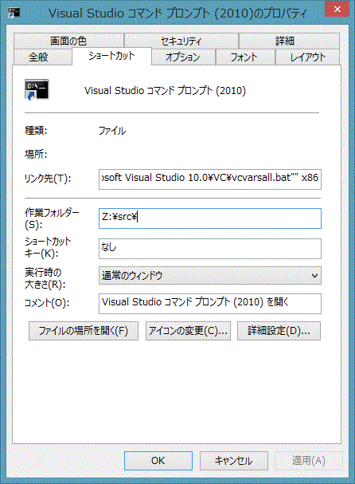
プログラミング環境の構築（３）
ココを書き換える

Slide 6
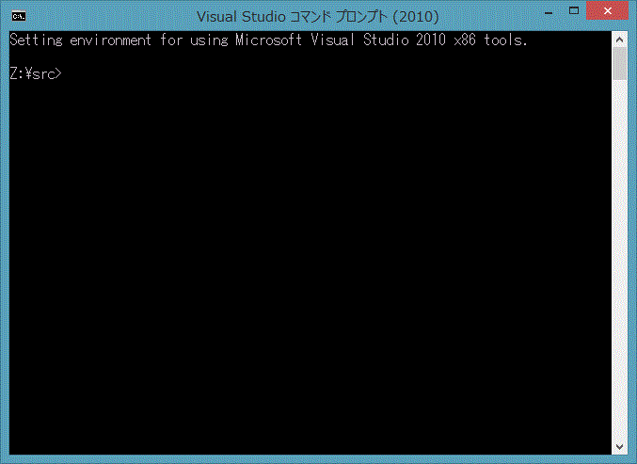
プログラミング環境の構築（４）
「Visual Studio コマンド プロンプト (2010)」をダブルクリックする（これで準備が整いました）

Slide 7
ソースプログラムの作成（１）
テキストエディタ（秀丸）を起動し、以下のプログラムを入力する
#include <stdio.h>
int main(void)
{
printf(“Hello World\n”);
return 0;
}
「\」の入力には
キーボード右下の
「＼」キーを使う
段下げは
「tab」キー
を使う

Slide 8
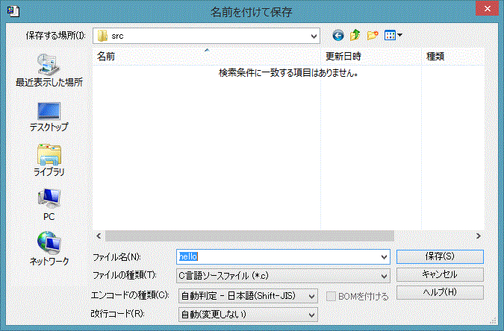
ソースプログラムの作成（２）
メニューの「ファイル」から「保存」を選択し、ファイル名「hello.c」でディレクトリ「Z:\src」に保存する

Slide 9
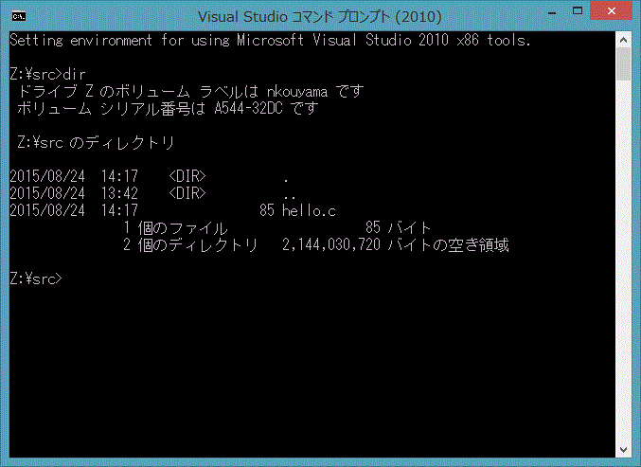
コンパイル＆リンク（１）
「Visual Studio コマンド プロンプト (2010)」からソースファイル「hello.c」がディレクトリ「src」にあるか コマンド「dir」を 使って確認する

Slide 10
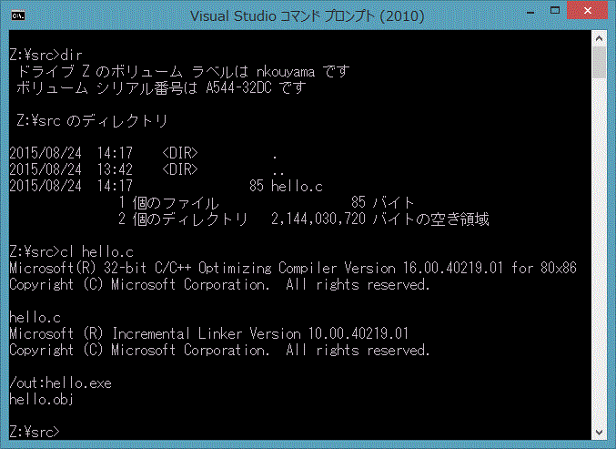
コンパイル＆リンク（２）
「Visual Studio コマンド プロンプト (2010)」からコマンド「cl」を使ってコンパイルする

Slide 11
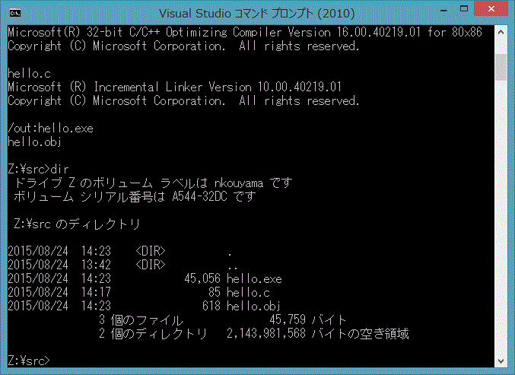
実行可能ファイルの実行（１）
正しくコンパイルされると実行可能ファイル「hello.exe」が生成される コマンド「dir」を 使って確認する

Slide 12
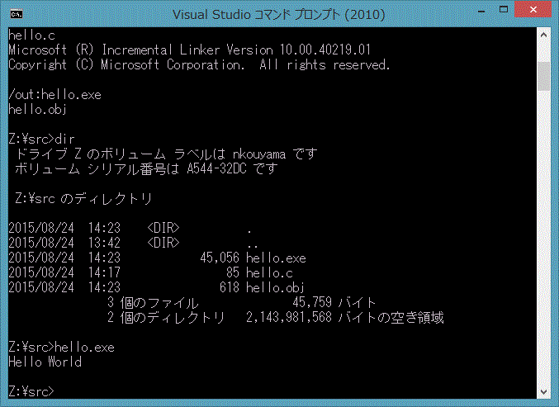
実行可能ファイルの実行（２）
実行可能ファイル「hello.exe」を実行する
「Hello World」と表示されれば成功です！

